Slide 1

Муниципальное бюджетное дошкольное образовательное учреждение
«Детский сад № 4 комбинированного вида города Бокситогорска»
Игра - викторина
«Защитники Отечества»
Выполнила педагог- психолог
Левадная Екатерина Сергеевна
Бокситогорск 2024 г.

Slide 2
Цель: закрепление знаний детей о Российской Армии.
Задачи:
- расширять представления детей о Российской Армии;
- закреплять знания детей о военной технике и о
профессиях;
- развивать познавательные процессы;
- активизировать словарный запас;
- развивать познавательный интерес и положительное
отношение к службе в армии.

Slide 3
Описание: викторина предназначена для детей старшего дошкольного возраста. Оптимальное количество участников от 2 до 6 человек. Каждому участнику выдается звоночек (колокольчик), предлагаются задания. Если участник знает ответ – нажимает на звонок и отвечает первым. За каждый правильный ответ выдается звезда. Если участник ответил
неправильно – отвечает следующий участник,
подавший сигнал звонка. Победителем
становится тот участник, у которого больше
всех звездочек. В конце викторины все
награждаются медалями «Юные защитники
Отечества».

Slide 4
1. Задание «Вопрос – ответ»
Как называется наша страна?
2) Кто защищает нашу страну?
3)Как называются войска, которые защищают
наши границы по воздуху?
4) Как называются войска, защищающие границы
на земле?
5) Как называются войска, которые защищают
морские границы?
6) Назовите праздник, на котором мы
поздравляем наших солдат?

Slide 5
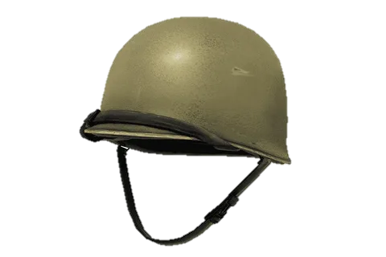
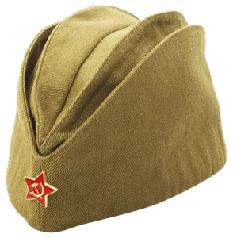
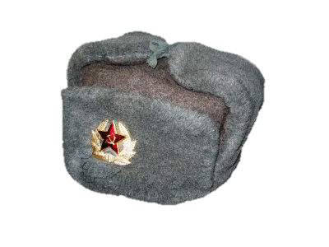


2. Задание «Что лишнее?»

Slide 6
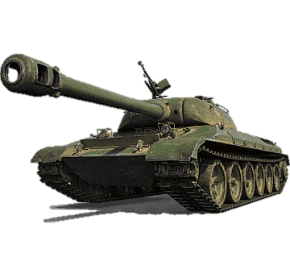

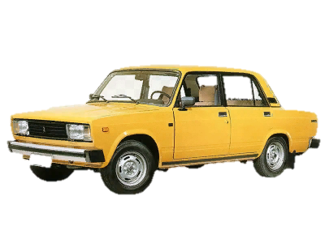
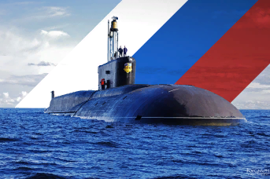
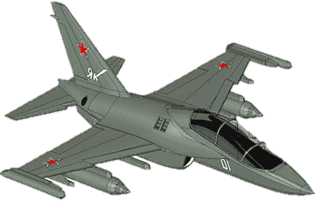
«Что лишнее?»

Slide 7


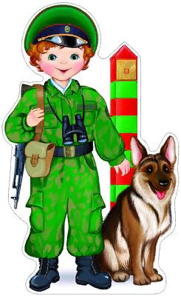

«Что лишнее?»

Slide 8
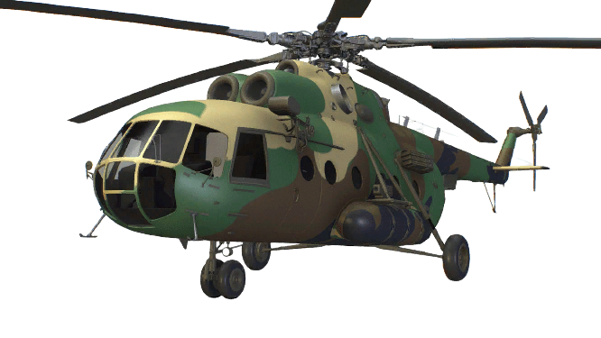
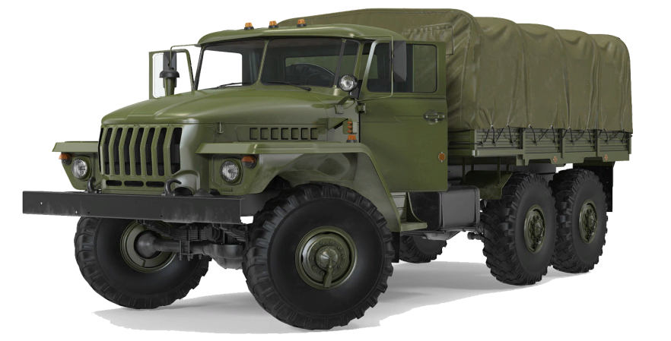
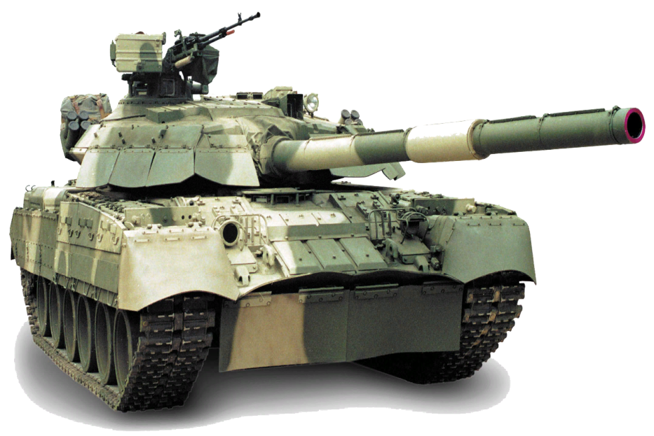
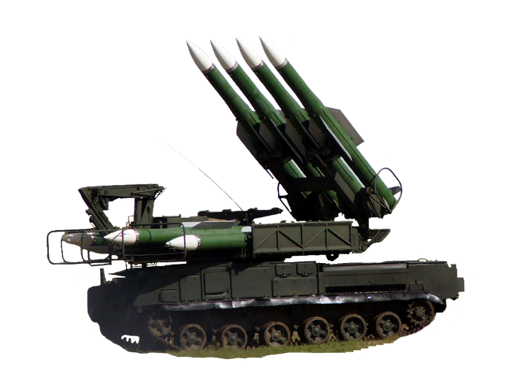
«Что лишнее?»

Slide 9
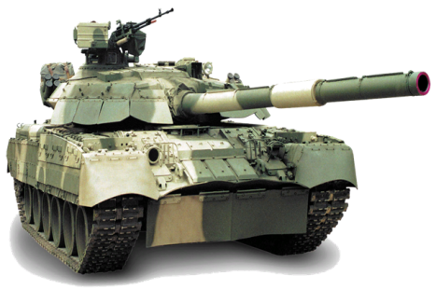
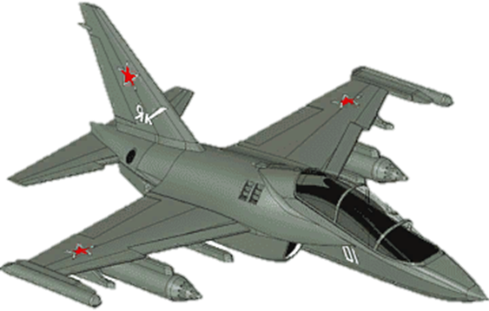
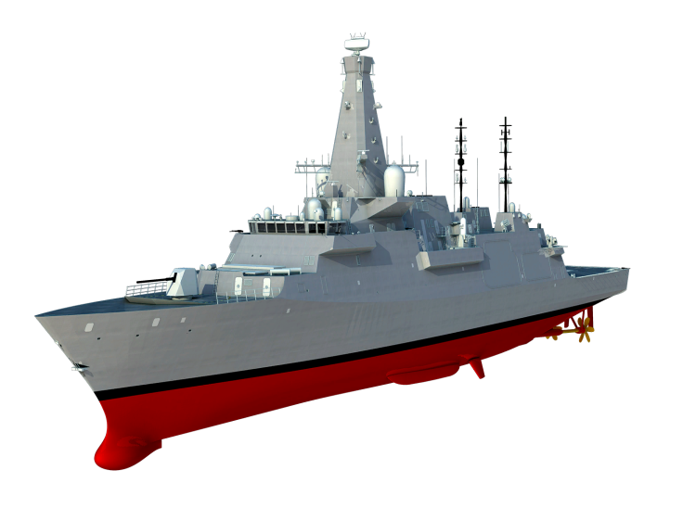
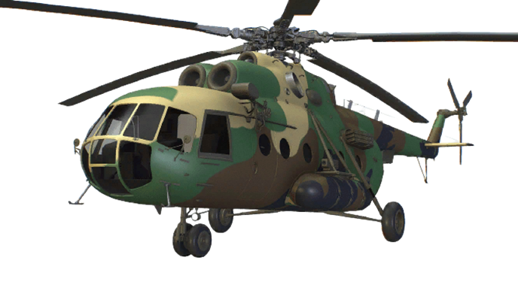
3. Задание «Отгадай загадки»
Гусеницы две ползут
Башню с пушкою везут.
Смело в небе проплывает
Обгоняя птиц полет
Человек им управляет
Что такое?
Моряком ты можешь стать,
Чтоб границу охранять
И служить не на земле,
А на военном …
Без разгона ввысь взлетаю,
Стрекозу напоминаю
Отправляется в полет
Наш Российский …

Slide 10


Музыкальная пауза. Разминка.

Slide 11
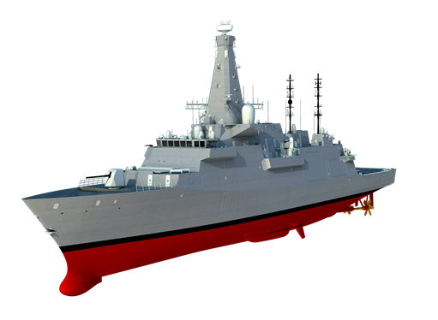

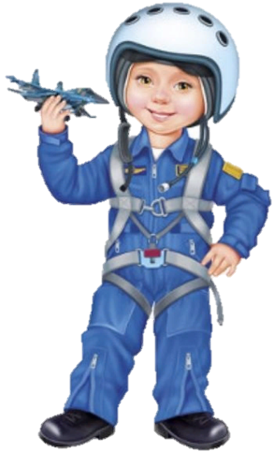

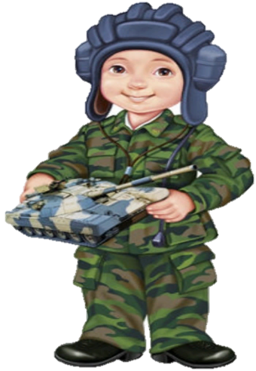
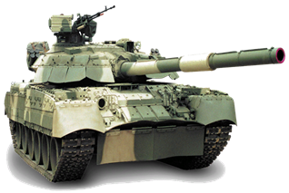
4. Задание «Назови профессию. Кому это нужно?»

Slide 12
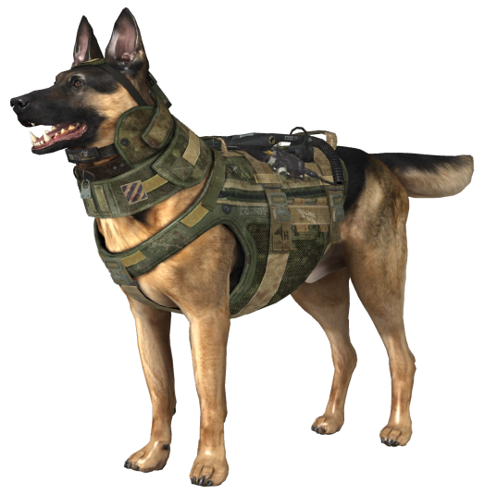
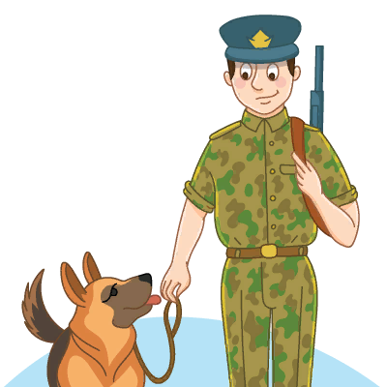
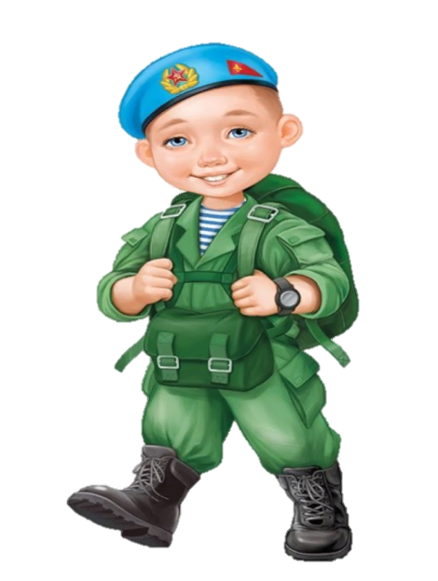
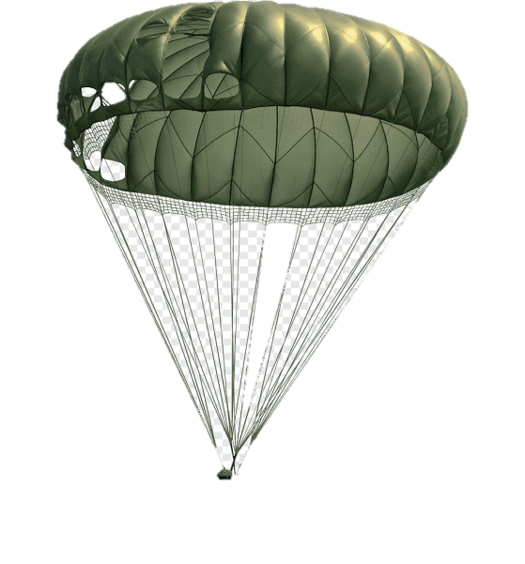
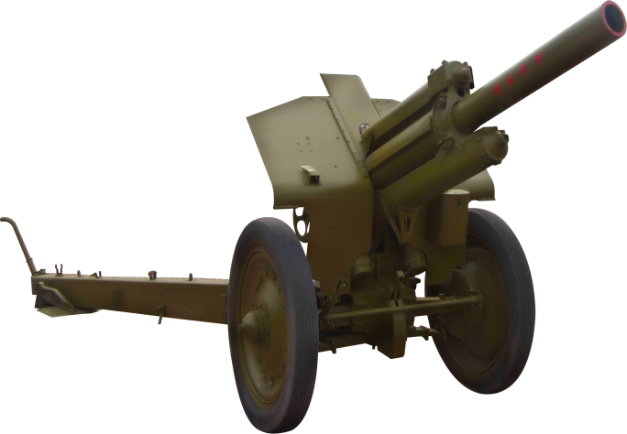
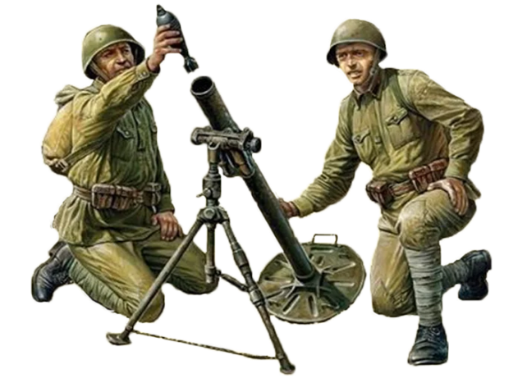
«Назови профессию. Кому это нужно?»

Slide 13
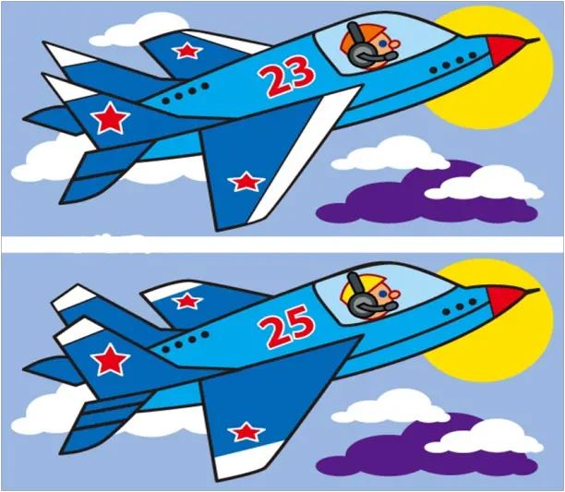
5. Задание «Найди отличия» (выдается бланк с заданием).

Slide 14
«Найди отличия». Ответы

Slide 15
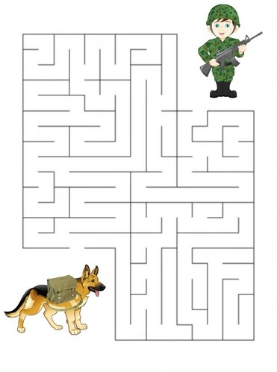
6. Задание «Лабиринт. Помоги пограничнику добраться
до собаки» (выдаются бланки заданий).

Slide 16






7. Задание «Составь слово»
6 5 2 1 3 4
РОДИНА

Slide 17
Подведение итогов викторины.
Награждение участников.
Молодцы!!!

